Slide 1
Handboek Omgevingsveiligheid specifiek bouwkundige maatregelen
Susan Eggink-Eilander

Slide 2
Notes:
Omgevingsveiligheid is geen rekentool, handleiding of toverboek. Omgevingsveiligheid is ook niet tastbaar, hoorbaar of zichtbaar. Wanneer we het begrip beschouwen als een diamant, dan zien we veel facetten. Onderwerpen die allemaal bijdragen aan veiligheid. Sommige zijn abstract, andere zijn concreet. Sommige zijn procesmatig, andere uitvoerend.
Bouwkundige maatregelen zijn concreet. Echter, het vinden van de juiste materialen voor een specifieke situatie blijkt een grote uitdaging. En zo zijn bouwkundige maatregelen dus ook abstract.
Kwaliteit komt samen in de details van de uitvoering. Dit gaat verder dan bouwtechniek. Het vraagt kennis, kunde en het accepteren van beperkingen van zowel de kant van de leveranciers als de bouwers. Dit geldt zeker wanneer het gaat om beschikbaarheid van passende materialen waarbij de toetsende instanties moeten oordelen over oplossingen die niet certificeerbaar zijn.
Deze lezing neemt u mee langs de mogelijkheden, de beperkingen en de uitdagingen van bouwkundige maatregelen.

Slide 3
Notes:
De mens staat centraal bij het doel van Omgevingsveiligheid. De mens moet beschermd zijn.
Maar, wie is die mens?

Slide 4
Notes:
De mens moet beschermd zijn tegen de effecten van een incident.
Maar, welk incident? Brand, explosie of giftige wolk? Op welke afstand bevindt het gevaar zich? En wat zijn de gevaren waaraan de mens wordt blootgesteld?

Slide 5
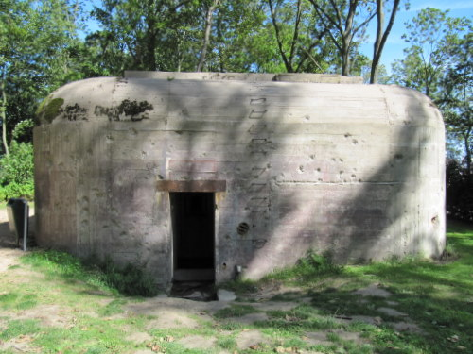
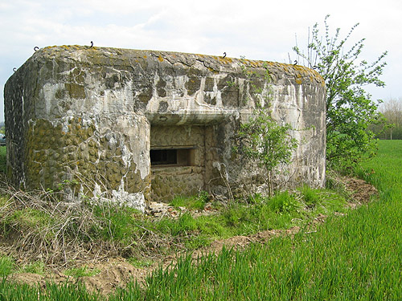
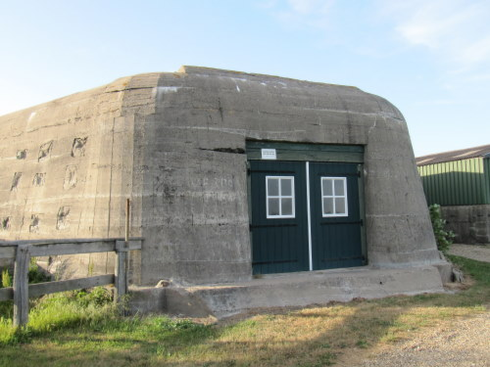
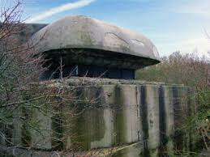
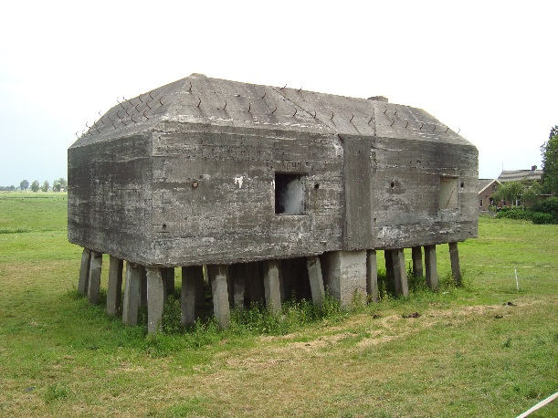
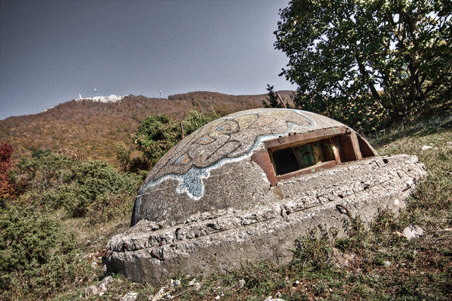
Notes:
Deze lezing gaat over bouwkundige mogelijkheden. Hier ziet u een paar foto’s ter inspiratie….

Slide 6
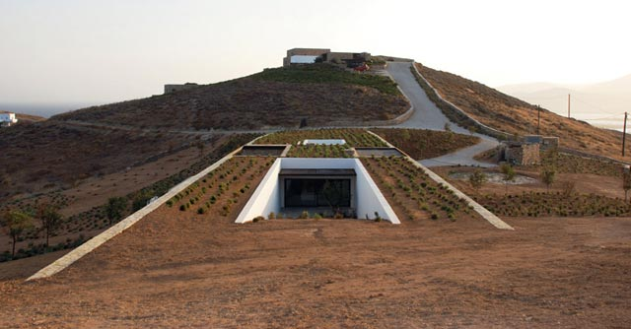
Notes:
En het kan ook op een fraaie, architectonische manier.

Slide 7
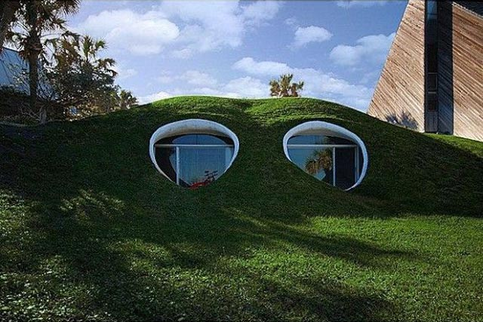
Notes:
Nog een fraai voorbeeld

Slide 8
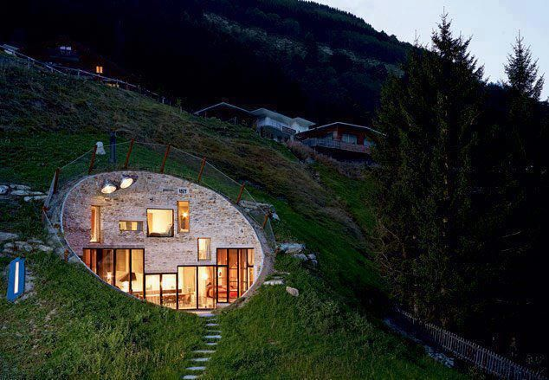
Notes:
Nog een fraai voorbeeld

Slide 9
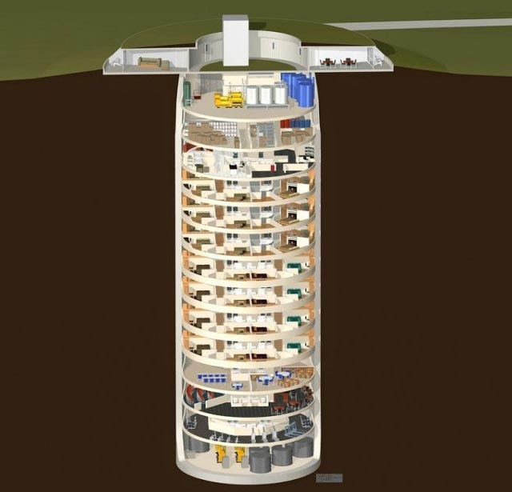
Notes:
Of zoals hier voor de ‘happy few’
In het Amerikaanse Kansas werd een luxueuze bunker gebouwd in een oude raketschaft, 15 verdiepingen onder de grond met 2,7 meter dikke muren, bedoeld om enkele plaatselijke ‘rijken der aarde’ in onder te brengen bij uitzonderlijk zware weersomstandigheden of een kernoorlog.
Het complex werd in de jaren ’60 gebouwd door het Amerikaanse leger voor hun Altas F-raket. Anno 2008 werd het onder handen genomen door Lary Hall, een Amerikaanse huizenbouwer en ondernemer, die er dit bijzondere concept voor bedacht, goed voor in totaal 70 mensen die in alle veiligheid en luxe kunnen genieten van eigen vertrekken met flatscreen tv’s, zwembaden, een bioscoop, bibliotheek, fitnessruimte, vissenkweekvijver, groententuin enzovoort. Kostprijs voor een woonunit: tussen de 1,5 en 3 miljoen dollar!

Slide 10
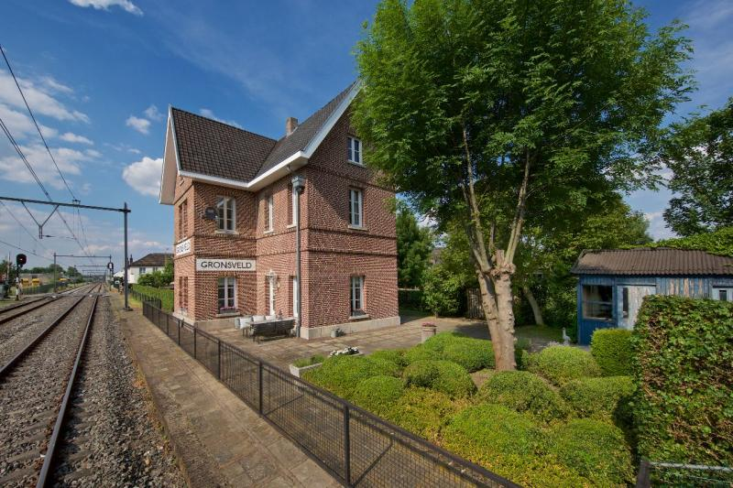
Notes:
Maar nu even terug naar de realiteit: bouwen in Nederland langs weg of spoor zijn zogenaamde ‘inbreidingslocaties’ omdat de ‘makkelijke’ gebieden in Nederland al op zijn.
Qua geluidbelasting, fijn stof en uitzicht zijn dit niet altijd de fraaiste locaties in Nederland. En toch willen hier mensen wonen, werken, spelen.
Waar lopen we dan tegenaan?

Slide 11
Het handboek versie 1.0 (deel van tabel 2.3)
Brand | Warmtestraling | Opgave | Bescherm mensen tegen een te hoge warmtestraling
 |  | Maatwerk | de tijdsduur waarin de bescherming effectief moet zijn, is afhankelijk van het optredende effect op een bepaalde locatie en de keuze voor het handelingsperspectief (schuilen of vluchten)
 |  | Toepassing | met omgevings- en gebouwmaatregelen voorkomen dat mensen blootgesteld worden aan hoge warmtestraling
 |  | Voorbeeld | creëren van schaduwwerking met hoogteverschillen in landschap, muren of gebouwen
 | Temperatuur | Opgave | bescherm mensen tegen te lange blootstelling aan een te hoge temperatuur
 |  | Toepassing | zorg met omgevings- en gebouwmaatregelen dat de temperatuur op de plekken waar mensen zijn niet te hoog wordt
 |  | Voorbeeld | gebruik grote binnenruimten of verplaats mensen naar een plek buiten in de schaduw
 | Vlamcontact | Opgave | bescherm mensen tegen vlamcontact
 |  | Toepassing | voorkom met omgevings- en gebouwmaatregelen dat mensen worden geraakt door vlammen
 |  | Voorbeeld | brandwerende muren waarachter mensen beschermd worden tegen de vlammen

Slide 12
Het handboek versie 1.0 (tabel 2.5)
Scenario | Uitgangspunt materiaalkeuze | Kan bescherming bieden | Kan gevaar opleveren
Brand | Om mensen te beschermen tegen de effecten van brand zijn onbrandbare materialen beter dan brandbare materialen. Bovendien is vast, brandwerend glas, beter dan een raam dat open kan staan tijdens het incident. | Enkelsteens metselwerk Vast glas Dakpannen en stalen dakplaten Houten en stalen kozijnen Minerale wol isolatie | Kunststof kozijnen zonder stalen vulling Kunststof schuim isolatie
Explosie | Om mensen te beschermen tegen de effecten van een explosie zijn materialen die geen scherfwerking hebben, beter dan materialen die wel scherfwerking geven. | Daktegels | Glas Vliesgevel Grind
Gifwolk | Om mensen te beschermen tegen een gifwolk zijn gesloten gevels beter dan gevels met openingen. | Gebalanceerd ventilatiesysteem | Te openen delen Ventilatierooster Brievenbus in deur

Slide 13
Dilemma’s
Wat is brandwerend?
Wat is explosiewerend?
Wat is brandbaar?
Wat is scherfwerking?

Slide 14
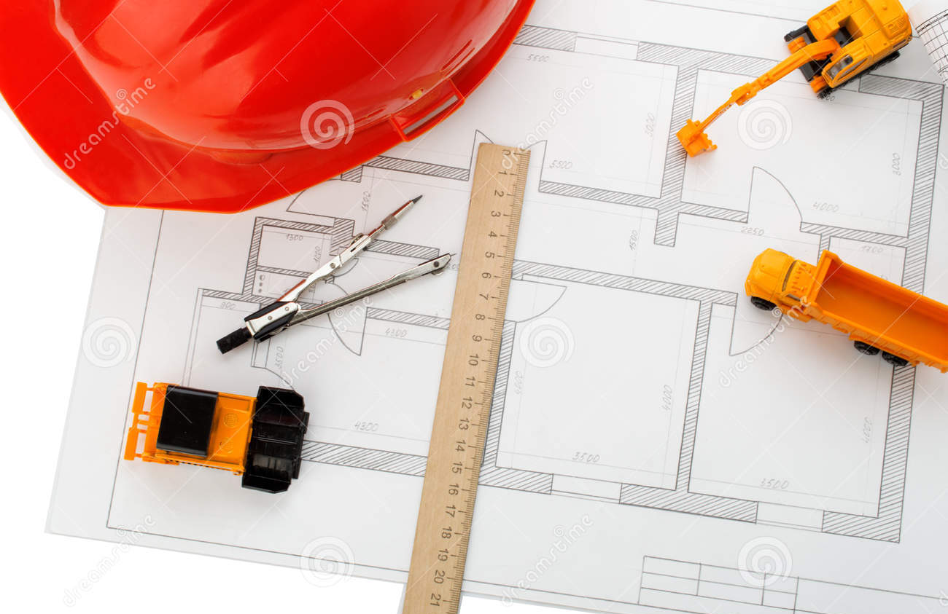
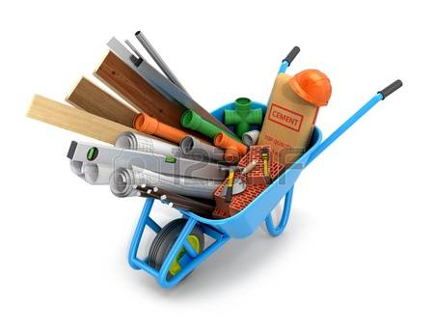
Notes:
Kunnen we het concreet ontwerpen en kopen?

Slide 15
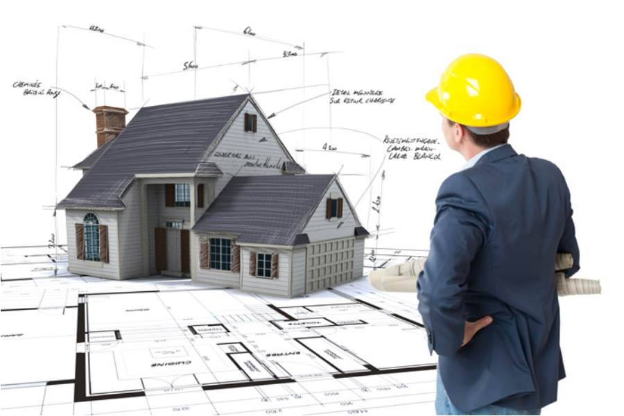
Notes:
Kunnen we het bouwen?

Slide 16
Dilemma’s
Wat is voldoende?
Wat is gelijkwaardig?
Wat is aantoonbaar?
Wat weten we nog niet?
Notes:
Wie zegt dat het goed is?

Slide 17
Notes:
Hoe nu verder?
Kijk nog eens goed naar de diamant van het begin en bekijk verschillende facetten. Van dichtbij en van afstand.
Dan zie je een prachtige mogelijkheid om de leefomgeving van Nederland veilig te maken. Grijp deze mogelijkheid en laat je niet hinderen door eventuele obstakels die je onderweg nog gaat tegenkomen. Elke marathon begint bij de eerste stap.

Slide 18
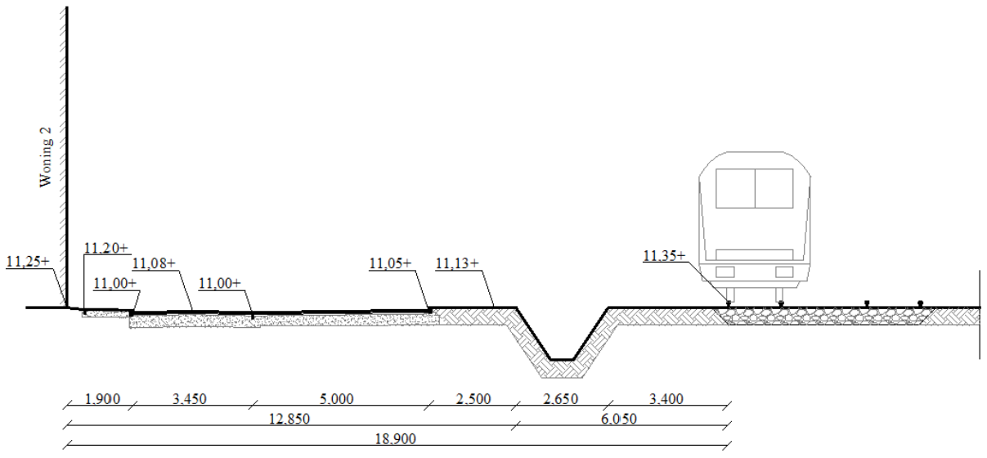
Een voorbeeld uit de praktijk

Slide 19
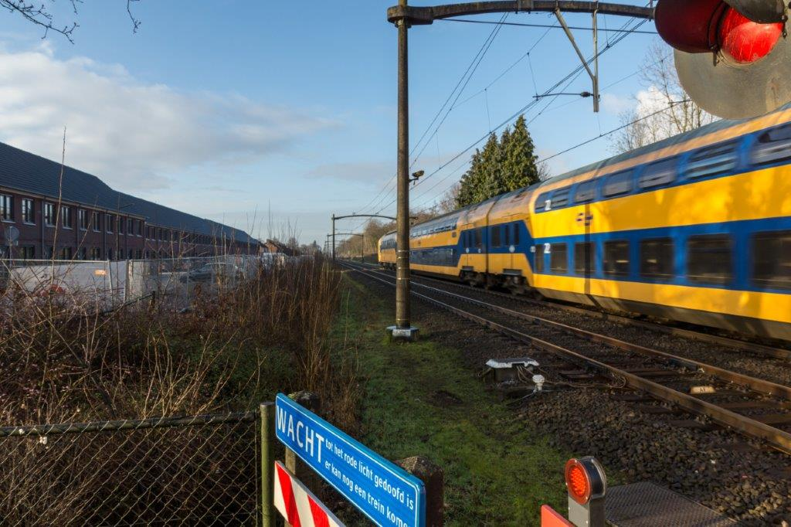

Slide 20
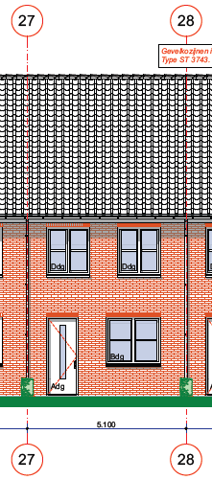
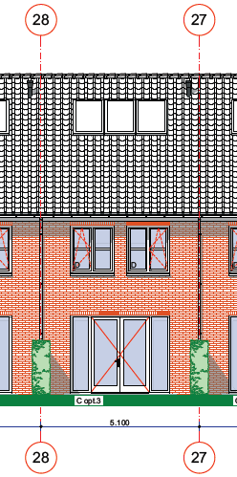
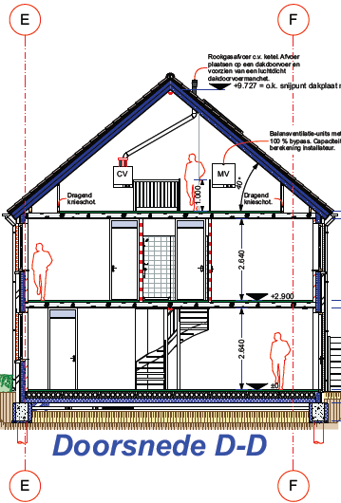

Slide 21
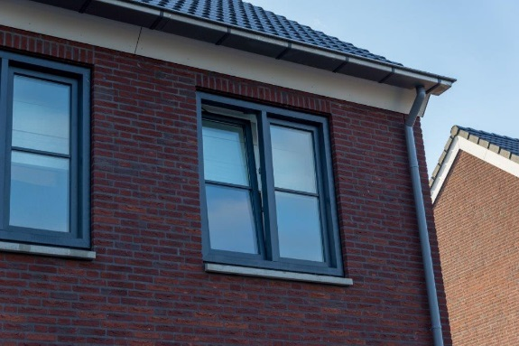

Slide 22
Hoe zou u dit aanpakken?

Slide 23
Onze aanpak
Van regelgericht
Naar risicogericht met reële en typerende scenario’s
Gebruik maken van de positieve bijdragen van de omgeving
Met oog voor de wensen en beleving van de bewoner
Rekening houden met de technische mogelijkheden van materialen
Overleg met de veiligheidsregio over inzetmogelijkheden en hulpverlening
Geef gerichte voorlichting aan bewoners (bewustwording)
Open en met een eerlijke verwachting >>> acceptatie

